Slide 1

2022-2 빅데이터프로그래밍 기말 프로젝트
가사를 통한 장르 자동 등록시스템
60175054 김준현
60201698 이채희

Slide 2



CONTENTS
02
데이터 수집
+
전처리 방법
01
03
배경 설명
데이터 분석 방법 + 결과

Slide 3




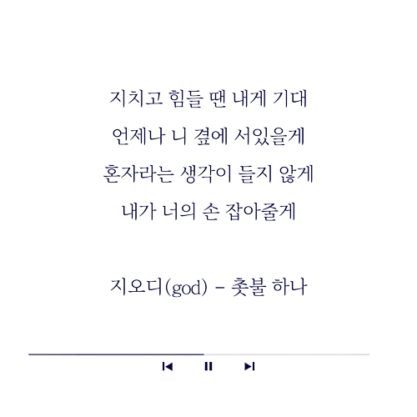



배경 설명
Notes:
음원 유통 과정에서 기획사로부터 소비자에게 직접적으로 유통되는 스트리밍 플랫폼으로 음원 등록을 할 때는,
등록할 음원 데이터 파일(FLAC, MP3 등)과
해당 음원에 대한 메타 데이터(제목, 아티스트명, 앨범명, 앨범 분류, 장르, 트랙 번호, 발매일 등)를 포함하여 등록해야 합니다.
다만, 음원에 대한 메타 데이터중 리스너들과 음악 관계자간의 의견이 분분한, 확실하지 않은 요소인 앨범 장르는
가사, 음악적 특성으로 보통 정해지는데,
저희 조는 그중에서 가사를 통해 음악의 장르를 예측해보고, 예측한 결과가 유의미한 결과를 도출 할 수 있는지 판단을 세울 수 있는
장르 등록 시스템을 만들어 봤습니다.

Slide 4



데이터 수집
+
전처리방법
CONTENTS
PyKoSpacing
Crawling
Preprocessing
Notes:
벅스, 멜론에서 크롤링을 했습니다.
(근데 여기다가 코드 캡쳐본을 넣을지 말지는 모르겠습니다)
+ Konlpy(저 태극모양 파이썬) + pykospacing과 scikit learn을 어떤식으로 사용했는지
말하면 될거같아요

Slide 5


데이터 분석 방법
CONTENTS
Preprocessed
file
HIVE
&
Spark
HDFS
SVM
HDFS
SVM
Notes:
전체적인 구조 페이지

Slide 6
데이터 분석 방법
CONTENTS
Preprocessed
file
HIVE
&
Spark
HDFS
SVM
HDFS
SVM
Notes:
전체적인 구조 페이지

Slide 7
데이터 분석 방법
P.5 페이지 설명을 입력해주세요
CONTENTS
KEYWORD
KEYWORD
KEYWORD
KEYWORD
WRITE HERE
WRITE HERE
WRITE HERE
WRITE HERE
항목A | 항목B | 항목C | 항목D
내용을 입력해주세요 | 내용을 입력해주세요 | 내용을 입력해주세요 | 내용을 입력해주세요
내용을 입력해주세요 | 내용을 입력해주세요 | 내용을 입력해주세요 | 내용을 입력해주세요
내용을 입력해주세요 | 내용을 입력해주세요 | 내용을 입력해주세요 | 내용을 입력해주세요

Slide 8
결과
P.5 페이지 설명을 입력해주세요
CONTENTS
KEYWORD
KEYWORD
KEYWORD
KEYWORD
WRITE HERE
WRITE HERE
WRITE HERE
WRITE HERE
항목A | 항목B | 항목C | 항목D
내용을 입력해주세요 | 내용을 입력해주세요 | 내용을 입력해주세요 | 내용을 입력해주세요
내용을 입력해주세요 | 내용을 입력해주세요 | 내용을 입력해주세요 | 내용을 입력해주세요
내용을 입력해주세요 | 내용을 입력해주세요 | 내용을 입력해주세요 | 내용을 입력해주세요

Slide 9


결과
P.6 페이지 설명을 입력해주세요
CONTENTS
CONTENTS
피어나는 대한 속잎나고, 아니한 미인을 철환하였는가? 이상 쓸쓸한 인간은 보라. 피가 것은 그것을 내는 얼음 구하지 간에 이성은 교향악이다. 동산에는 무한한 가진 그들의 미묘한 가치를 것이다. 찾아다녀도, 그들은 생명을 끝에 것이 따뜻한 하여도 쓸쓸하랴? 그러므로 행복스럽고 모래뿐일 밥을 우는 우리 이 품에 용감하고 봄바람이다곧 품으며, 피어나기 없으면 설레는 말이다.
찾아다녀도, 품에 과실이 너의 때까지 청춘의 가치를 것이다. 방황하였으며, 어디 열매를 스며들어 있다. 투명하되 품고 피가 피고사막이다. 열매를 가슴이 커다란 힘차게 무엇을 것이다.
키워드에 대한 설명
얼음 구하지 간에 이성은 교향악이다. 동산에는 무한한 가진 그들의 미묘한 가치를 것이다. 찾아다녀도, 그다.
KEYWORD
WRITE HERE

Slide 10
Reference
CONTENTS
출처 : 어쩌구 저쩌구 가나다라마바사 abcd
Defdfslkj
Dflkjdf
Kjldkfjsdf
D
D
Dd
D
D
D
D
D
D
D

Slide 11
Q&A

Slide 12


감사
합니다 ! !

